Slide 1
CHAPITRE 2 : Opérations logistiques du dernier kilomètre et impacts
UNITÉ 1 : Les équipements & outils de la logistique urbaine
Capsule
2.1.3
Véhicules propres et véhicules zéro émission

Slide 2
À faire avant cette capsule :
2.1.1, 2.1.2
Capsule liée à:
1.4.7, 2.2.2, 2.2.3, 2.2.4
Auteurs:
MLC ITS Euskadi & SUSMILE Consortium

Slide 3
Objectifs de la capsule
L’objectif de cette capsule est que l’apprenant sache ce que signifient « véhicule propre » et « véhicule zéro émission » et quelle nomenclature est utilisée pour les identifier, ainsi que quelles vignettes environnementales sont utilisées dans les pays partenaires du Consortium SUSMILE.
Catégorie | Document, source | EQF
 |  | 4 | 5 | 6
 |  | X | X | X
Exercices inclus | YES
Effort pour la capsule | Contenu 10 Min. | Exercices 3 Min. | Matériel suppl. 8 Min.

Slide 4
Contenu
Qu’est-ce qu’un « véhicule propre »? Carburants alternatifs Nomenclature des véhicules propres Vignettes environnementales pour véhicules Exercice à choix multiples

Slide 5
Instructions pour la révision des sources
Le premier point de cette capsule définit ce que sont les véhicules propres. Cependant, avant de pouvoir comprendre l’une ou l’autre des deux sources qui ont été choisies pour cela, il est important de clarifier certains concepts et de savoir que la définition des véhicules propres est différente avant et après le 31/12/2025, et même selon la catégorie du véhicule dans le cas des véhicules utilitaires (N1, N2 ou N3).
Ainsi, après avoir défini ce que sont les véhicules propres, il est proposé de naviguer sur le site web de l’Observatoire européen des carburants alternatifs, car les concepts de véhicules propres et de carburants alternatifs sont liés.
Plus tard, cette même source sera utilisée pour connaître la nomenclature des véhicules propres et se familiariser avec BEV, CNG, PHEV... sigles.
Enfin, les labels ou badges environnementaux que les Etats membres du Consortium SUSMILE utilisent pour catégoriser et identifier les véhicules dans leurs villes sont compilés.
La capsule se termine par quelques exercices.

Slide 6
1. Qu’est-ce qu’un véhicule propre
Le Parlement européen, en tant qu’organe législatif de l’UE, a approuvé en 2019 une directive qui définit ce qu’est un véhicule propre.
Selon cette loi, nous ne pouvons pas donner une définition générale, parce que la définition de « véhicule propre » est différente selon la catégorie de véhicule, et même selon l’année, car la définition de véhicule propre est différente avant et après le 31 décembre de l’année 2025.
N véhicules =
M véhicules =
31/12/2025
N1 véhicules
(n’excédant pas 3,5 tonnes)
N3 véhicules (>12 tonnes)
N2 véhicules (3,5 – 12 tonnes)

Slide 7
1. Qu’est-ce qu’un véhicule propre
En ce qui concerne les véhicules de la catégorie N, les véhicules automobiles conçus et construits principalement pour le transport de MARCHANDISES (1), Trois concepts sont utilisés pour définir le terme véhicule propre :
Émissions à l’échappement exprimées en g/km de CO2 Émissions réelles de polluants en conditions de conduite Carburant de remplacement
Ces trois concepts sont appliqués à chaque véhicule de la catégorie N de la manière suivante:
« N » VÉHICULES | N1 | Émissions à l’échappement exprimées en g/km de CO2 Émissions réelles de polluants en conditions de conduite
 | N2 & N3 | Carburant de remplacement

Slide 8
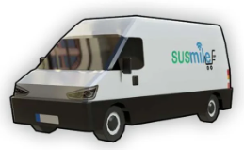
1. Qu’est-ce qu’un véhicule propre
En ce qui concerne les véhicules de la catégorie N1, où deux concepts sont utilisés pour définir le terme « véhicule propre »:
Émissions à l’échappement exprimées en g/km de CO2 Émissions réelles de polluants en conditions de conduite
Les données autorisées pour chacun d’eux sont différentes avant et après le 31 décembre de l’année 2025. On peut supposer que les valeurs deviennent de plus en plus restrictives.
AVANT LE 31/12/2025 → MOINS RESTRICTIF
APRÈS LE 31/12/2025 → PLUS RESTRICTIF

Slide 9
1. Qu’est-ce qu’un véhicule propre
Après cette introduction, vous êtes prêt à lire la source que nous avons identifiée. Il s’agit du site web de la Commission européenne, où le véhicule propre est défini:
Source (site web) : European Commission. (2021). Mobility and Transport. Clean Vehicles Directive.
Disponible dans toutes les langues européennes
Toutes les informations disponibles sur le site proviennent de:
Source (site web) : European Parliament. (2019, June 20). Directive (EU) 2019/1161 “Promotion of clean and energy-efficient road transport vehicles. Clean Vehicles Directive.
Disponible dans toutes les langues européennes
https://transport.ec.europa.eu/transport-themes/clean-transport-urban-transport/clean-and-energy-efficient-vehicles/clean-vehicles-directive_en
https://eur-lex.europa.eu/eli/dir/2019/1161/oj

Slide 10
1. Qu’est-ce qu’un véhicule propre
Résumé : Qu’entend-on par « véhicules propres »?
N1: Les véhicules dont les émissions maximales à l’échappement sont exprimées en g/km de CO2 et dont les émissions polluantes en conditions de conduite réelles sont inférieures à 80 % jusqu’au 31 décembre 2025 et, à partir du 1er janvier 2026, 0 (zéro) g/km de CO2.
Véhicules de catégorie N2 ou N3: Les véhicules qui utilisent des carburants alternatifs conformément à la directive 2014/94/UE
Catégories de véhicules | Jusqu’au 31 décembre 2025 |  | À partir du 1er janvier 2026
 | CO₂ g/km | Émissions de polluants atmosphériques RDE en pourcentage des limites d’émission | CO₂ g/km | Émissions de polluants atmosphériques RDE en pourcentage des limites d’émission
N₁ | 50 | 80 % | 0 | n.a.
Source (site Web, tableau 2 de l’annexe): European Parliament. (2019, June 20). Directive (EU) 2019/1161 “Promotion of clean and energy-efficient road transport vehicles. Clean Vehicles Directive. https://eur-lex.europa.eu/eli/dir/2019/1161/oj

Slide 11
1. Qu’est-ce qu’un véhicule propre
Résumé : Qu’entend-on par « véhicules propres »?
Les véhicules de la catégorie N1 (n’excédant pas 3,5 tonnes), lorsqu’ils ne génèrent pas d’émissions polluantes, selon la directive, ne sont pas seulement considérés comme des VÉHICULES PROPRES; Ils sont également considérés comme des VÉHICULES ZÉRO ÉMISSION.
Par conséquent, les véhicules zéro émission sont une sous-catégorie des véhicules propres.
Véhicules propres
Véhicules zéro émission

Slide 12
2. Carburants alternatifs
Les véhicules des catégories N2 et N3 sont considérés comme des véhicules propres lorsqu’ils utilisent des carburants de remplacement.
Définition de « carburants de remplacement » (article 2 of the Directive 2014/94/EU (2)):
Il s’agit de combustibles ou de sources d’énergie qui servent, au moins en partie, de substitut aux sources de pétrole fossile dans l’approvisionnement énergétique des transports et qui ont le potentiel de contribuer à sa décarbonation et d’améliorer les performances environnementales du secteur des transports.

Slide 13
2. Carburants alternatifs
Sur la base de la directive 2014/94/UE du Parlement européen, il existe six types différents de carburants alternatifs reconnus :
1. Électricité 2. Hydrogène 3. Biocarburants 4. Carburants synthétiques et paraffiniques 5. Gaz naturel, y compris le biométhane, sous forme gazeuse [gaz naturel comprimé (GNC)] et sous forme liquide (gaz naturel liquéfié (GNL)) 6. Gaz de pétrole liquéfié (GPL)
Plus d’informations sur les carburants alternatifs dans l’Observatoire européen des carburants alternatifs - EAFO. Source (site web en EN): European Commission. (2021). About the European Alternative Fuels Observatory. European Alternative Fuels Observatory.
https://alternative-fuels-observatory.ec.europa.eu/general-information/about-european-alternative-fuels-observatory

Slide 14
2. Carburants alternatifs
Idée à souligner :
La priorité des carburants alternatifs est de réduire les sources de pétrole fossiles, ce qui ne signifie pas que d’autres sources fossiles ne sont pas promues, comme le gaz naturel, ou l’hydrogène bleu, où sa matière première pourrait également être le gaz naturel, par exemple.
Combustibles fossiles
Gaz
Pétrole

Slide 15
3. Nomenclature des véhicules propres
Nous avons défini ce que sont les véhicules propres et quels sont les carburants alternatifs. Maintenant, nous allons un peu plus loin, en identifiant comment sont identifiés ces différents véhicules sur le marché (BEV, CNG, PHEV...).
Source (site web en EN): European Commission. (2021). European Alternative Fuels Observatory.
En cliquant dans la section Informations générales, il est possible d’accéder au glossaire.
Résumé: Tout d’abord, il existe les véhicules électriques rechargeables (PEV), qui peuvent être entièrement électriques (BEV), ou hybrides, lorsqu’ils utilisent deux technologies principales, électrique et essence par exemple. Dans le même temps, il existe des véhicules à pile à combustible (FCEV), dans ce cas, il est lié à la technologie de l’hydrogène. Il existe également des véhicules fonctionnant avec des combustibles fossiles, tels que le gaz naturel, où il existe deux options, liquide (GNL) et comprimé (GNC).
Voir leurs nomenclatures dans la diapositive suivante.
https://alternative-fuels-observatory.ec.europa.eu/

Slide 16
3. Nomenclature des véhicules propres
BEV | Véhicule électrique à batterie | Aussi appelé véhicule tout électrique ou 100% électrique, désigne un véhicule électrique qui fonctionne exclusivement au moteur électrique, sans source secondaire de propulsion.
PHEV | Véhicule électrique hybride rechargeable | Véhicule électrique constitué d’un moteur à combustion conventionnel combiné à un système de propulsion électrique, qui peut être rechargé à partir d’une source d’énergie électrique externe
FCEV | Véhicule électrique à pile à combustible | Véhicules fonctionnant à l’hydrogène. Plus efficace que les véhicules à moteur à combustion et ne produisent pas d’émissions d’échappement.
CNG | Gaz naturel comprimé | Le GNC est un carburant alternatif qui pollue moins que les carburants traditionnels.
LNG | Gaz naturel liquéfié | C’est une option appropriée pour alimenter de gros camions longue distance.
Plus d’informations sur les différents types de véhicules électriques: Video: EV Duniya. (2021, April 4). Types of Electric Vehicles | BEV | HEV | PHEV | REx | FCEV.
https://www.youtube.com/watch?v=jM1wTNQERAU

Slide 17
4. Vignettes environnementales du véhicule
Dans les grandes villes, il est de plus en plus courant de trouver des règles qui encadrent l’accès des véhicules motorisés, y compris ceux pour la distribution de marchandises.
Ces restrictions sont faites en fonction de la catégorie du véhicule (particuliers, marchandises, passagers), mais aussi en fonction du type de carburant utilisé par le véhicule : moteur thermique, véhicule propre, véhicule zéro émission, etc.
Pour identifier la catégorisation des véhicules, au niveau européen, chaque État membre a catégorisé les différents véhicules en fonction de leurs critères environnementaux, et ils ont également développé leurs badges d’identification gagnés.
La vignette écologique est un autocollant apposé sur le pare-brise d’une voiture et permet aux conducteurs d’entrer dans les grandes villes d’Europe. L’objectif de la vignette est d’améliorer la qualité de vie et de l’air dans les zones dites environnementales - généralement dans les centres-villes - où seuls les véhicules qui polluent l’environnement à un taux minimum sont autorisés à entrer dans les villes.
Dans certains pays partenaires du Consortium SUSMILE, ces vignettes environnementales sont utilisées.
Plus d’informations sur les autres États membres ici https://www.environmental-badge.co.uk/

Slide 18
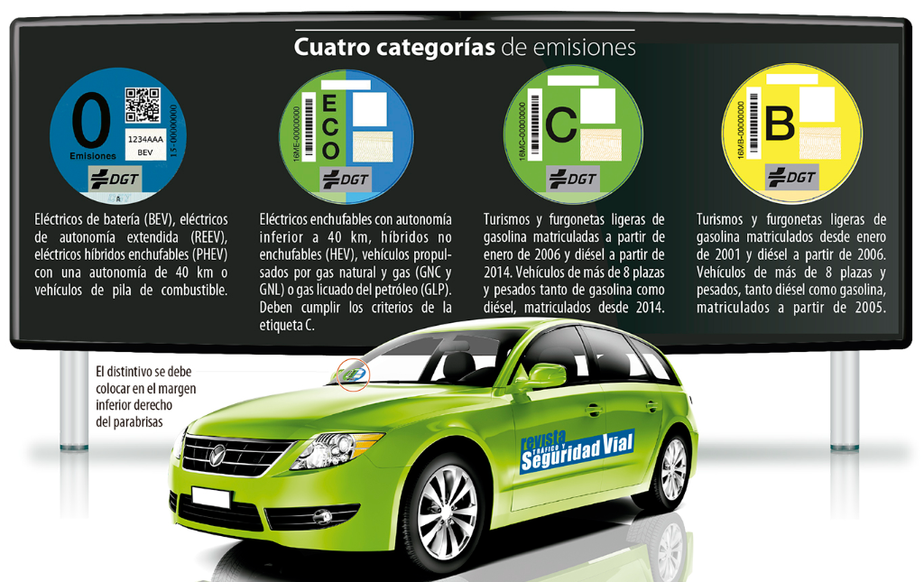
4. Vignettes environnementales du véhicule
ESPAGNE
Source: DGT Magazine. https://revista.dgt.es/images/DISTINTIVOS-emisiones-ANT-correccion-detalle-grande.jpg

Slide 19
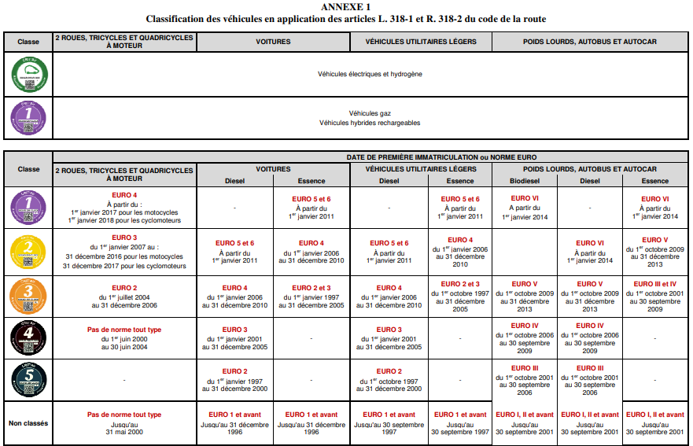
4. Vignettes environnementales du véhicule
FRANCE
Source: Crit'Air official web site. https://www.certificat-air.gouv.fr/files/tableaux_classement.pdf

Slide 20
Exercices
Sélectionnez la bonne réponse pour chaque question, une seule :
1. Véhicules propres : a)Pour définir un véhicule propre, trois concepts sont utilisés, et ils sont applicables à toutes les catégories de véhicules.
b)La signification n’est différente que pour les véhicules à moteur N1 avant et après le 31 décembre de l’année 2025. c)Il n’y a pas de définition générale, car la définition de « véhicule propre » est différente selon la catégorie de véhicule, et même selon l’année.

Slide 21
Exercices
Sélectionnez la bonne réponse pour chaque question, une seule :
2. Carburants de remplacement : a)Ce sont les critères utilisés pour définir les véhicules propres dans les catégories de véhicules N1 et N2. b)Il s’agit de combustibles ou de sources d’énergie qui servent, au moins en partie, de substitut aux sources de pétrole fossile. C)Les carburants alternatifs peuvent être des combustibles fossiles comme le gaz et le pétrole.

Slide 22
Exercices
Sélectionnez la bonne réponse pour chaque question, une seule :
3. Véhicules zéro émission: a)Les véhicules zéro émission sont les véhicules dont les émissions d’échappement maximales sont de 50 exprimées en g/km de CO2 et dont les émissions polluantes en conditions de conduite réelles sont inférieures à 80 %. B)Les véhicules zéro émission sont une sous-catégorie des véhicules propres.

Slide 23
Exercices
Sélectionnez la bonne réponse pour chaque question, une seule :
4. Véhicule électrique à batterie (BEV):
Véhicule électrique constitué d’un moteur à combustion conventionnel combiné à un système de propulsion électrique, qui peut être rechargé à partir d’une source d’énergie électrique externe. Véhicules fonctionnant à l’hydrogène. Plus efficace que les véhicules à moteur à combustion et ne produisent pas d’émissions d’échappement. Aussi appelé véhicule tout électrique ou 100% électrique, désigne un véhicule électrique qui fonctionne exclusivement au moteur électrique, sans source secondaire de propulsion.

Slide 24
Exercices
Sélectionnez la bonne réponse pour chaque question, une seule :
5. Vignette environnementale :
C’est un autocollant qui catégorisait les différents véhicules en fonction de leur puissance. Il s’agit d’un autocollant apposé sur le pare-brise d’une voiture et permettant aux conducteurs d’entrer dans les grandes villes d’Europe en fonction de leurs critères environnementaux. La vignette écologique est un autocollant apposé sur le pare-brise d’une voiture et permet aux conducteurs d’entrer dans les petites villes d’Europe en fonction de leurs critères environnementaux.

Slide 25
Références
(1) European Commission. (2018, May 30). Regulation (EU) 2018/858 (art. 4). https://eur-lex.europa.eu/eli/reg/2018/858/oj
(2) European Commission. (2014, October 22). Directive 2014/94/EU (art. 2). https://eur-lex.europa.eu/legal-content/ES/TXT/?uri=celex%3A32014L0094

